Slide 1
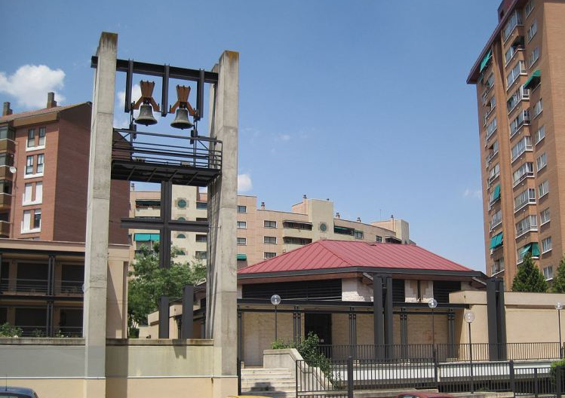
¡SEAIS TODOS BIENVENIDOS!
ORIENTADA A NIÑOS, PREADOLESCENTES Y FAMILIAS
COMUNIDAD PARROQUIAL CRISTO REDENTOR –VALLADOLID-

Slide 2
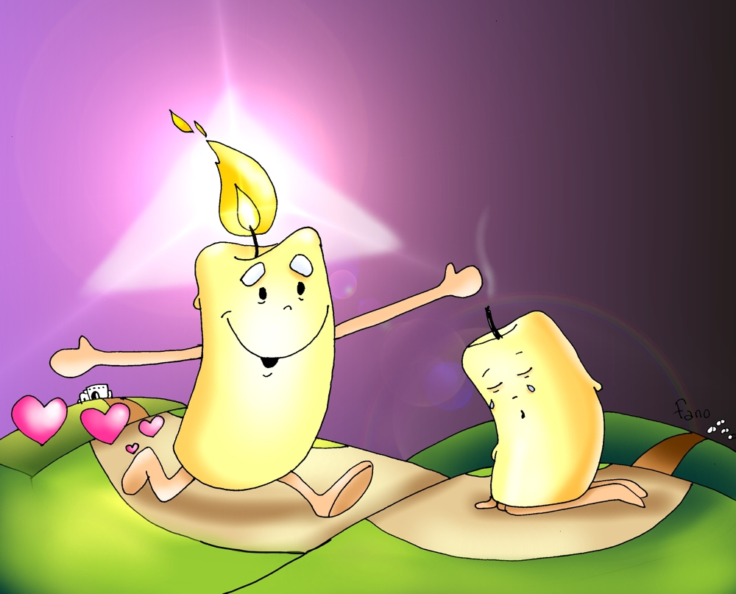
PONEOS EN PIE
Poneos en pie y alzad la cabeza,
mirad que llega
el hijo del hombre a la tierra
y viene a habitar vuestro hogar.
Poneos en pie y encended la lámpara,
no os halle dormidos,
que arda vuestra llama.
Velad y estad atentos,
leed los signos de los tiempos,
el Reino de Dios está cerca.
1/2

Slide 3
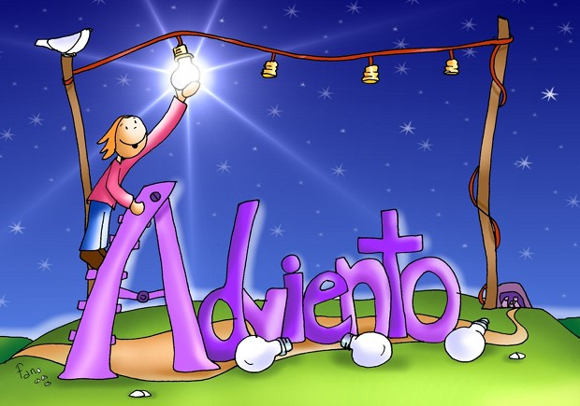
Poneos en pie y alzad la cabeza,
mirad que llega el hijo del hombre a la tierra
y viene a habitar vuestro hogar.
Poneos en pie y encended la lámpara,
no os halle dormidos,
que arda vuestra llama.
2/2

Slide 4
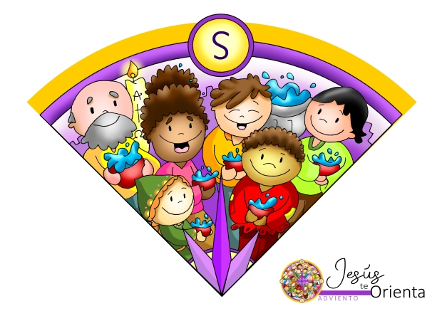
II DOMINGO DE ADVIENTO

Slide 5
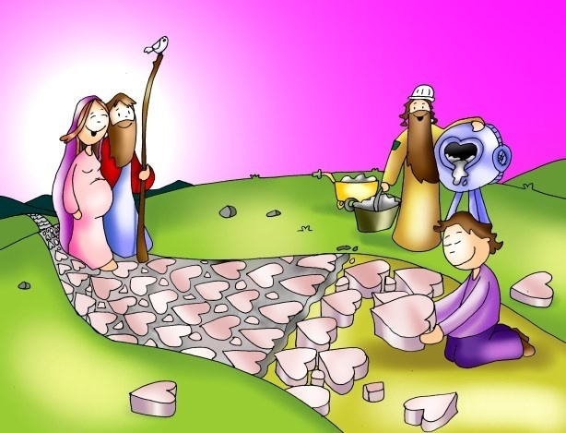
PREPARAD EL CAMINO
Preparad el camino al Señor
y escuchad la Palabra de Dios
Preparad el camino al Señor
y escuchad la Palabra de Dios

Slide 6
LITURGIA DE LA PALABRA
PRIMERA LECTURA: Libro de Isaías
SALMO:
Muéstranos, Señor, tu misericordia y danos tu salvación
SEGUNDA LECTURA:
Segunda carta del apóstol san Pedro

Slide 7
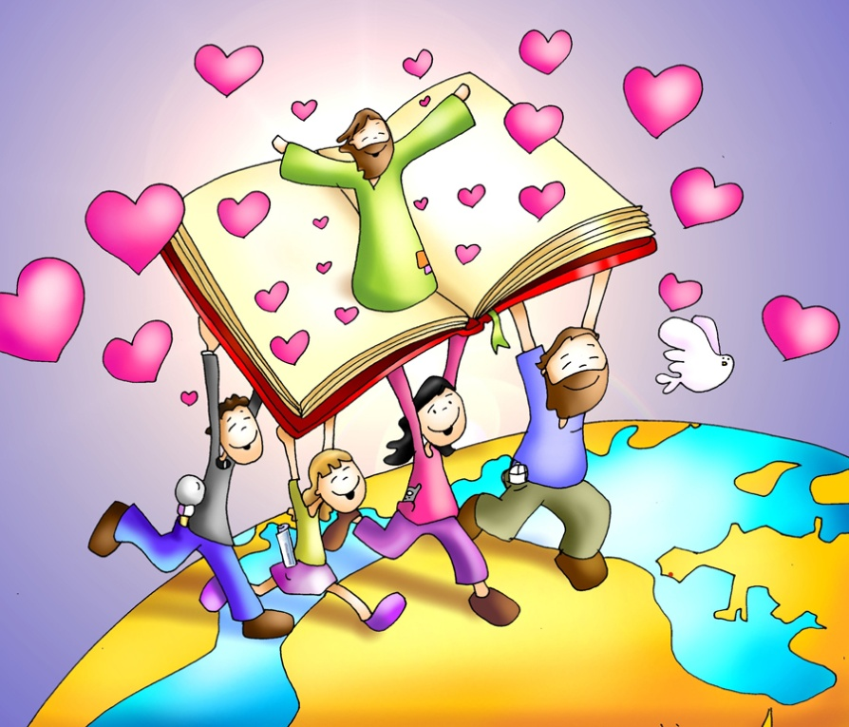
MARANATHA
Maranatha, maranatha, ven Señor, Jesús
Maranatha, maranatha, ven Señor, Jesús
Maranatha, maranatha, ven Señor, Jesús

Slide 8
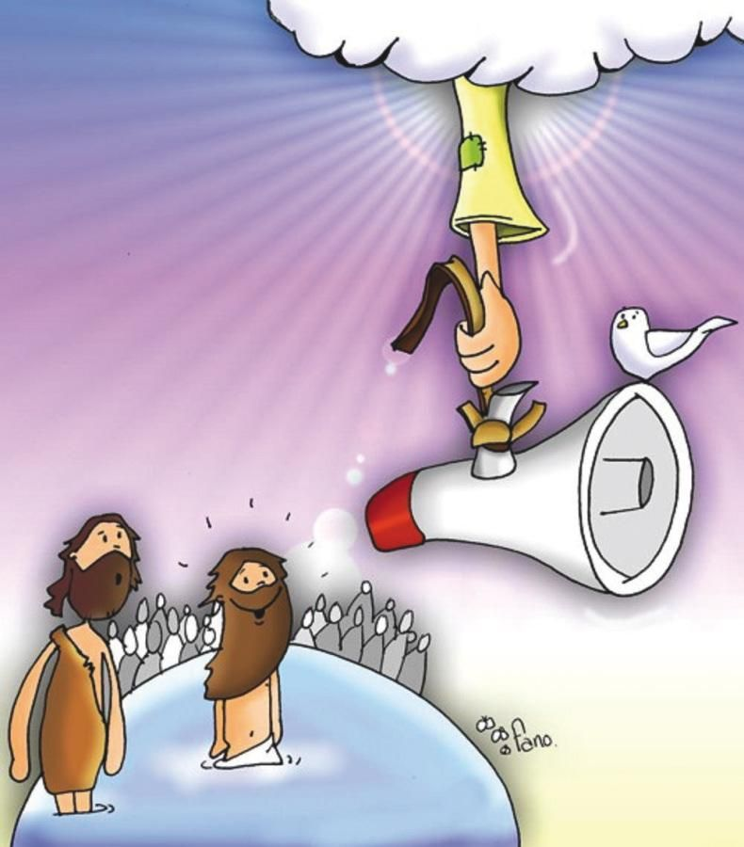
san Marcos 1
Enderezad los senderos del Señor

Slide 9
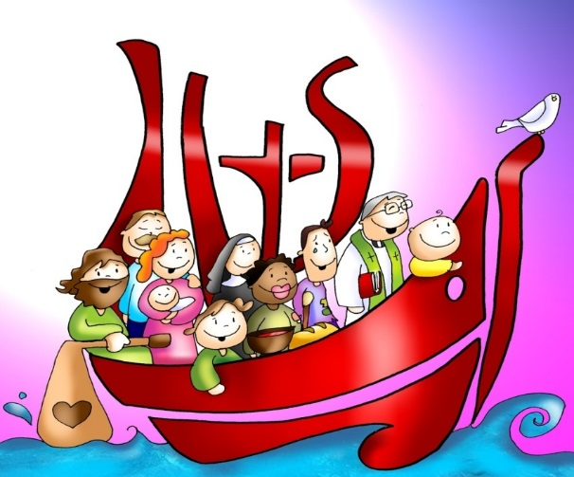
CREDO de los apóstoles
Creo en Dios, Padre Todopoderoso,
Creador del cielo y de la tierra.
Creo en Jesucristo, su único Hijo,
Nuestro Señor, que fue concebido por
obra y gracia del Espíritu Santo,
nació de Santa María Virgen;
Padeció bajo el poder de Poncio Pilato,
fue crucificado, muerto y sepultado,
descendió a los infiernos,
al tercer día resucitó de entre los muertos,
subió a los cielos y está sentado a la
derecha de Dios, Padre todopoderoso.
Desde allí ha de venir a juzgar
a vivos y muertos.
Creo en el Espíritu Santo,
la santa Iglesia católica,
la comunión de los santos,
el perdón de los pecados,
la resurrección de la carne
y la vida eterna.
Amén.

Slide 10
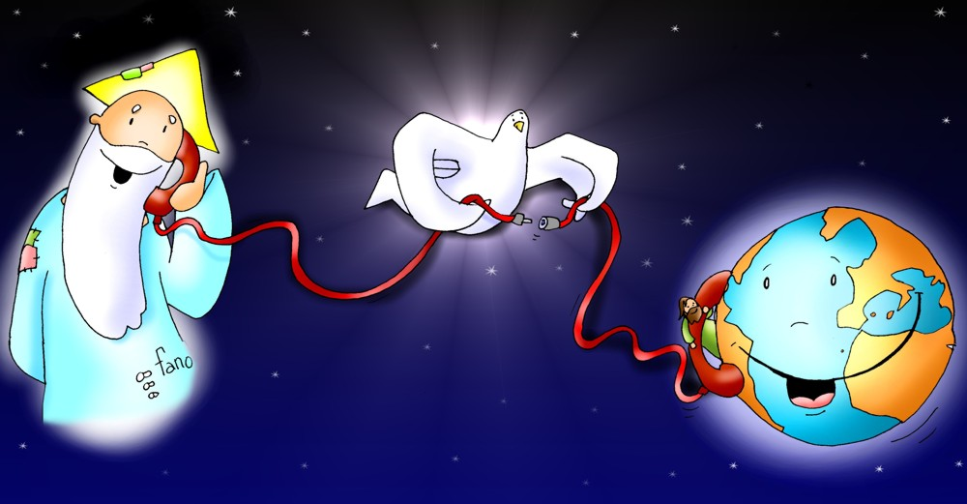
Respondemos:
Te rogamos óyenos.

Slide 11
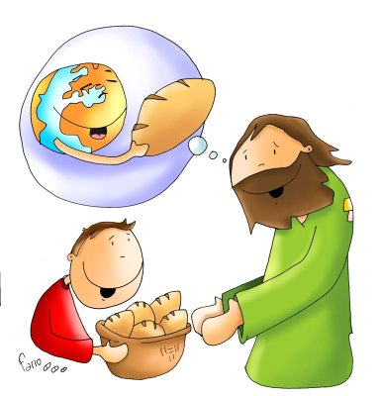
QUÉ TE PUEDO DAR
¿Qué te puedo dar, que no me hayas dado Tú?
¿Qué te puedo decir, que no me hayas dicho Tú?
¿Qué puedo hacer por Ti, si yo no puedo hacer nada?
Si yo no puedo hacer nada, si no es por Ti mi Dios.
Todo lo que sé, todo lo que soy,
todo lo que tengo es tuyo.
Todo lo que sé, todo lo que soy,
todo lo que tengo es tuyo.

Slide 12
“Orad, hermanos, para que este sacrificio, mío y vuestro,
sea agradable a Dios, Padre todopoderoso “
Todos: “El Señor reciba de tus manos este sacrificio, para alabanza y gloria de su Nombre, para nuestro bien y el de toda su Santa Iglesia”

Slide 13
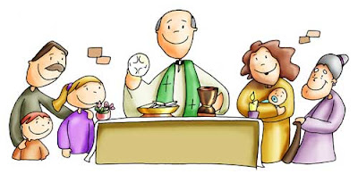
PLEGARIA EUCARÍSTICA
El Señor esté con vosotros
Y con tu espíritu.
Levantemos el corazón.
Lo tenemos levantado hacia el Señor.
Demos gracias al Señor nuestro Dios.
Es justo y necesario.

Slide 14
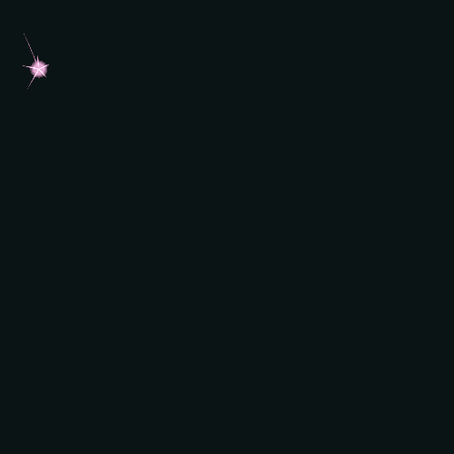
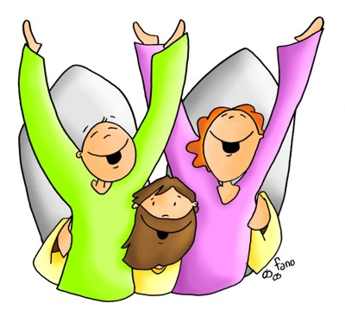
SANTO (Haendel)
Santo, santo, santo es el Señor Dios del Universo.
Llenos están el cielo y la tierra,
llenos están de tu gloria.
Hosanna (Hossanna), Hosanna (Hossanna)
Hosanna (Hossanna) en el cielo. (bis)
Bendito el que viene en nombre del Señor,
bendito el que viene en su nombre.
Hosanna (Hossanna), Hosanna (Hossanna)
Hosanna (Hossanna) en el cielo. (bis)

Slide 15
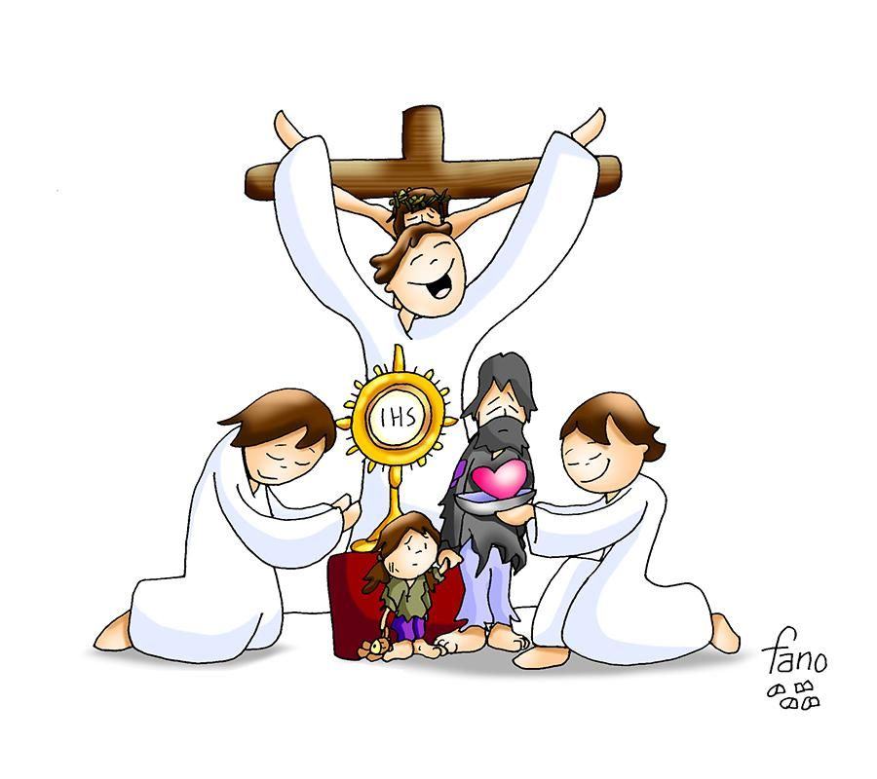
El pan y el vino se transforman en el Cuerpo y en la Sangre de Jesús.
CONSAGRACIÓN

Slide 16
Éste es el Sacramento de nuestra fe.
Todos: Anunciamos tu muerte,
proclamamos tu Resurrección.
¡Ven, Señor Jesús!

Slide 17
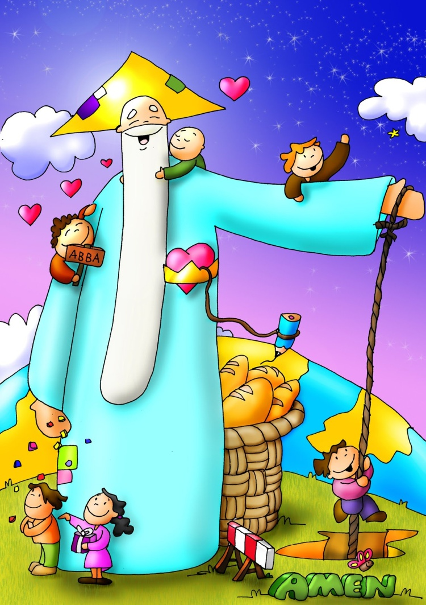
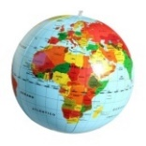
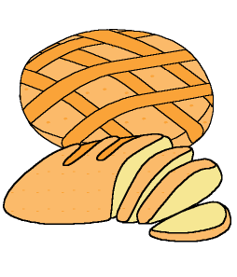
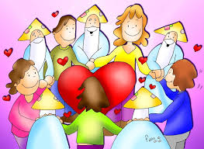
Padre Nuestro
que estás en el
Santificado sea tu nombre
Venga a nosotros tu
Hágase tu voluntad
en la como en el
Danos hoy nuestro de cada día
Perdona nuestras ofensas
como también nosotros
perdonamos a los que nos ofenden
No nos dejes caer en la tentación
y líbranos del mal.

Slide 18
… esperamos la venida gloriosa de nuestro Señor Jesucristo.
Todos: Tuyo es el Reino, tuyo el poder y la gloria, por siempre, Señor.

Slide 19
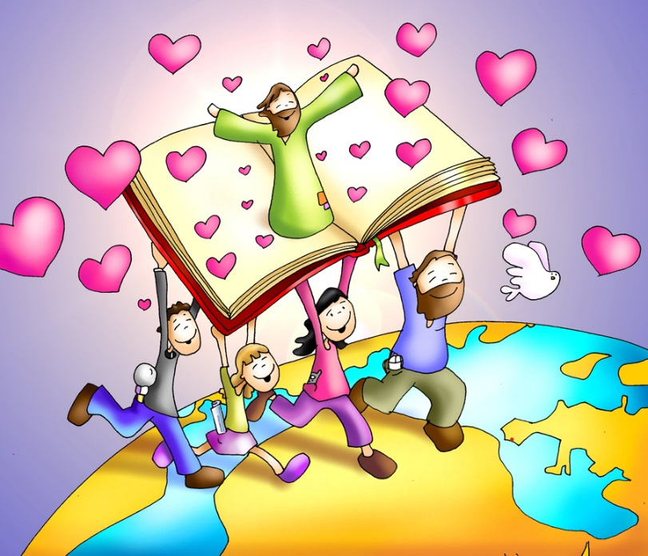
RITO DE LA PAZ
… La paz del Señor esté siempre con vosotros.
Todos: Y con tu espíritu.
…Daos fraternalmente la paz

Slide 20
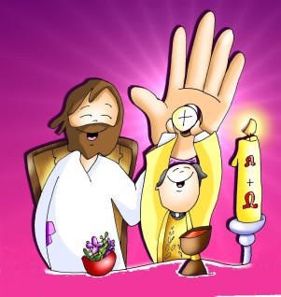
CORDERO DE DIOS
Cordero de Dios que quitas el pecado del mundo,
ten piedad de nosotros, ten piedad. (bis)
Cordero de Dios que quitas el pecado del mundo,
danos la paz, danos la paz, danos la paz.

Slide 21
Éste es el Cordero de Dios que quita el pecado del mundo. Dichosos los invitados a la mesa del Señor.
Todos:
Señor, no soy digno de que entres en mi casa, pero una palabra tuya bastará para sanarme.

Slide 22
II DOMINGO DE ADVIENTO

Slide 23
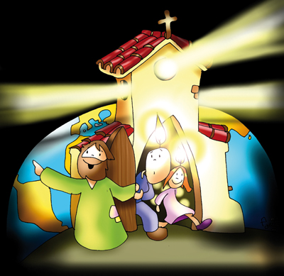
HOY AMANECIÓ
Hoy amaneció, ha parado de llover,
poco a poco entre las nubes sale el sol.
Se apagó el farol que ha velado desde ayer,
las ventanas se han abierto para ver
cómo la gente marcha a trabajar
y en sus carteras llevan algo nuevo que olvidar.
Es Jesús el que viene de la luz,
el que un día quiso hacerse realidad.
Volverá con la nieve una vez más,
sin maleta, sin abrigo, al natural.
1/3

Slide 24
Hoy cualquier rincón,
cualquier árbol, cualquier flor,
en invierno hasta parece dar calor.
Piensa cada cuál que algo nuevo ha de pasar,
que hoy el día ha amanecido un poco más.
Y es que ha nacido el tiempo de la paz,
y este silencio anuncia que alguien tiene que llegar.
Es Jesús el que viene de la luz,
el que un día quiso hacerse realidad.
Volverá con la nieve una vez más,
sin maleta, sin abrigo, al natural.
2/3

Slide 25
¿Quién pudiera ser el primero en darle pan,
darle cama o un pedazo de su hogar?
¿Quién le abrazará? ¿Quién su mano le dará?
¿Quién sabrá reconocerlo en la ciudad?
¿Quién seguirá su paso y lo hallará?
¿Quién guardará el secreto para siempre si se va?
Es Jesús el que viene de la luz,
el que un día quiso hacerse realidad.
Volverá con la nieve una vez más,
sin maleta, sin abrigo, al natural.
3/3

Slide 26
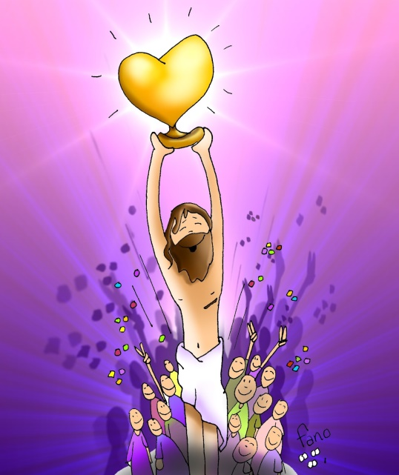
NO ADORÉIS A NADIE
No adoréis a nadie, a nadie más que a Él.
No adoréis a nadie, a nadie más que a Él.
No adoréis a nadie, a nadie más;
no adoréis a nadie, a nadie más,
no adoréis a nadie, a nadie más que a Él.
Porque solo Él nos puede sostener.
Porque solo Él nos puede sostener.
No adoréis a nadie, a nadie más,
no adoréis a nadie, a nadie más,
no adoréis a nadie, a nadie más que a Él.

Slide 27
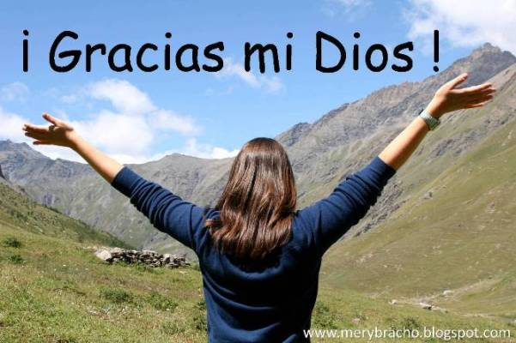
Acción de Gracias
Acción de Gracias

Slide 28
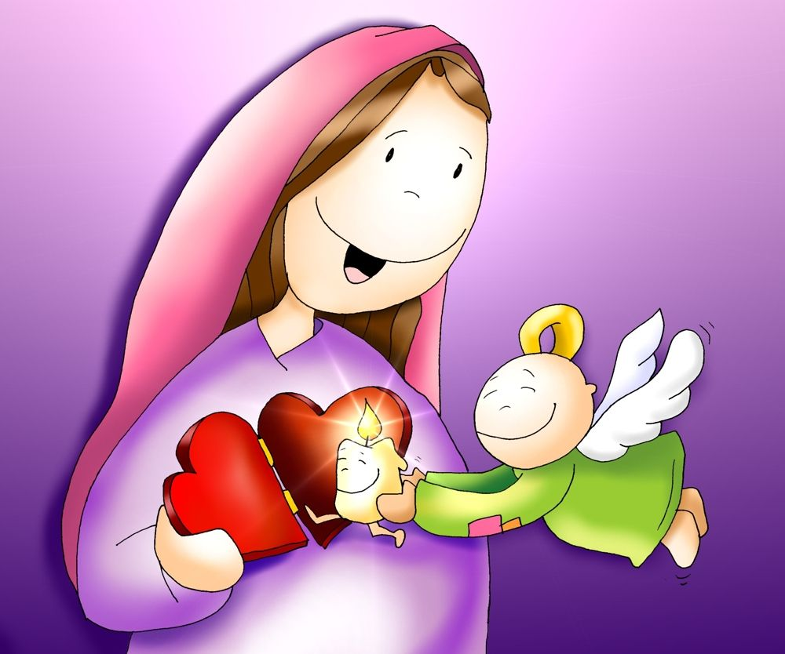
DIJISTE SÍ
Dijiste sí, y la tierra estalló de alegría.
Dijiste sí, y en tu vientre latía divina la Salvación.
Hágase en mí, de corazón, la voluntad de mi Señor,
que se cumplan en mí cada día los sueños de Dios.
María, las tinieblas se harán mediodía,
a una sola palabra que digas,
en tus labios alumbra ya el sol.
1/3

Slide 29
María, la doncella que Dios prometía,
un volcán de ternura divina,
primavera de Dios Redentor.
Gabriel tembló, conmovido con tanta belleza,
Madre de Dios,
cuélame en tu mirada de amor de la Anunciación.
2/3

Slide 30
Hágase en mí de corazón, la voluntad de mi Señor.
Que se cumplan en mi cada día los sueños de Dios…
María las tinieblas se harán mediodía
a una sola palabra que digas,
en tus labios alumbra ya el sol.
María la doncella que Dios prometía
un volcán de ternura divina,
primavera de Dios Redentor,
de Dios Redentor.
3/3

Slide 31
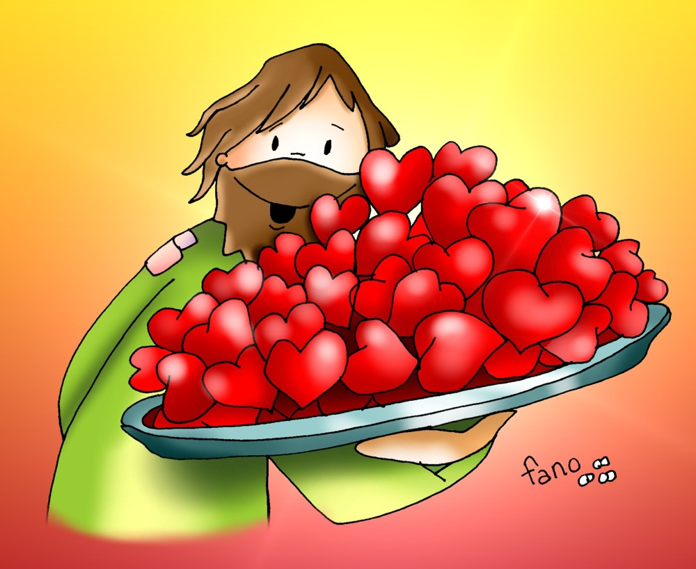
¡FELIZ DÍA DEL SEÑOR!
¡COMPÁRTELO CON LOS DEMÁS!

